Slide 1
AĞ TEMELLERİ
ÖĞR.GÖREVLİSİ ERHAN CEBECİ

Slide 2
KONU-12-
HUB VE SWİTCHLER
Hub nedir?
Hub çeşitleri
Hub özellikleri
Switch nedir?
Hub ve switch
Hub ve switch arasındaki farklar

Slide 3
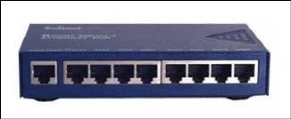
Hub nedir?
Hub hareket merkezi anlamına gelmekle beraber, tam bir Türkçe karşılığı bulunmamaktadır. Kısaca, bir yerel ağ (LAN) içerisindeki bilgisayarları birbirine bağlayan cihazdır.

Slide 4
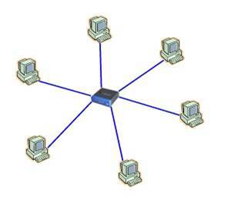
Hublar üzerindeki port sayısına göre isimlendirilir ve bu portlara makineler takılır. Hublar 4,8,12,16,24 portlu olarak üretilirler. Hub aslında içerisinde tüm portları birbirine bağlayan kablolardan oluşmuş bir cihazdır ve kablolardan taşınan bilgiyi anlama kapasitesine sahip değildir. Yalnızca bir porttan gelen paketleri diğer bütün portlara yayın (broadcast) şeklinde iletir. Bu yüzden fiziksel katmana dahildir.

Slide 5
Eğer ikiden fazla bilgisayar varsa ve bunlar RJ45 konektörler ile birbirlerine bağlanıyorsa mutlaka bir Hub kullanmak gerektir. Hub ’ı bilgisayarlar arasındaki bir terminal olarak da düşünebiliriz.
Hub’lar yıldız topoloji ağlarda merkezi bağlantı üniteleridir. Hub kendisine bağlanılan tüm ağların birbirleri ile iletişim kurmasını sağlar. Hub ’a bağlanılan her ekipmanın kendi güç kaynağı olduğu gibi hub’ ın da kendi güç kaynağı vardır. Hub üzerinde bulunan durum ışıkları ağ durumunu izlememizi ve arıza tespit işlemlerini kolaylaştırır. İkiden fazla hub birbirine bağlanabilir fakat Ethernet standartlarında bazı sınırlar vardır.

Slide 6
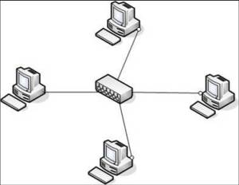
Hub-Hub bağlantıları yerine switchlerden hub’lara gidilebilir ve bu durum ağ performansını arttırır. 10 Mbps veya 100 Mbps ağlar için hub’lar bulunmaktadır.
Bir hub aygıtı LAN ‘in mimarisini değiştirmez. Kullanıcıların LAN’ a katılmasını sağlar. Hub aygıtı genellikle LAN istasyonlarının bağlandığı bir kutudur. Hub’ların bir kısmı sadece bağlantıyı sağlarken, bir kısmı gelişmiş sorun giderme yeteneklerine sahiptir. Bazıları da sinyalleri güçlendirerek network’un hızını artırırlar.

Slide 7
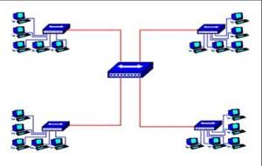
Hub kullanılarak kurulmuş küçük bir ağ
Kısaca hub ’ın görevi: kendisine ulaşan sinyalleri alıp yine kendisine bağlı olan ağ ekipmanlarına dağıtmaktır. Hub bu işlem sırasında bir tekrarlayıcı görevi görür ve sinyali güçlendirir.

Slide 8
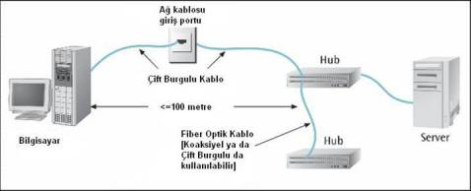
Hub’lar; Koaksiyel, çift burgulu veya fiber optik kablo ile birbirine bağlanabilir.

Slide 9

Yanda bir hub’ın arkadan görünüşü var.
En soldaki adaptör girişidir. 4 UTP girişi [çift bükümlü kablo girişi] var ve bir tane de diğer hublara UTP kablo ile bağlantı için kullanılan “uplink” portu var.
En sağda ise 10Base2 ağına bağlamak için veya diğer bir hubla bağlantı için kullanılabilecek BNC konnektörü var.

Slide 10
Hub çeşitleri:
Ağda bulunan hublar için iki tür sınıflandırma vardır. Bu sınıflandırmalar aşağıdaki gibidir:
Aktif veya Pasif Hublar:
Çoğu modern hublar aktiftir yani sinyalleri kuvvetlendirmek için güçlerini bağlı oldukları güç kaynaklarından alırlar. Bazı hublar ise pasiftirler çünkü sadece sinyali çoklu kullanıcı ortamı için böler. Pasif hublar sinyali kuvvetlendirmediklerinden kablo uzunluğunu artırmak için kullanılmazlar.

Slide 11
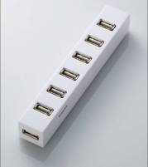
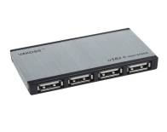
Zeki veya Ahmak Hublar:
Zeki hublar konsol portlara sahiptir yani trafik akışını yönetmek için programlanmışlardır. Ahmak hublar ise gelen sinyali alıp ve kuvvetlendirerek portlara dağıtırlar. Hiçbir kontrol görevi üstlenmezler.

Slide 12
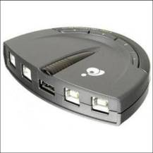
Bir USB hub tek bir USB kapısına birden çok USB araçlarının bağlanmasına izin veren bir araçtır. Standart bir USB hub bilgisayar üzerindeki USB kapısına bağlamak için bir USB kablosu ve ön yüzünde belli sayıda USB kapısı içerir. Piyasada USB çoklayıcı olarak da adlandırılır.
Bus Powered Hub

Slide 13
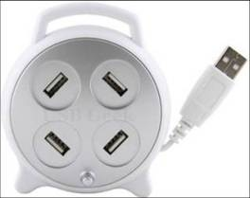
Bir bus powered hub (yoldan güç beslemeli hub) ev sahibi bilgisayarın USB arayüzünden gücünü alan bir hubdır. Bu nedenle ayrıca bir güç bağlantısına ihtiyacı yoktur. Yine de birçok araç bu uygulamanın sağlayabileceğinden daha fazla güce ihtiyaç duyar ve bu çeşit hub ile çalışmaz. Tam tersine self powered hub (kendinden güç beslemeli hub) gücünü harici bir güç desteğinden alan bir hubdır ve bu sayede tüm kapılara tam güç verebilir. Hubların pek çoğu gerek yoldan güç beslemeli, gerekse kendinden güç beslemeli olarak çalışabilirler.
USB 2.0 araçlarının yüksek hızda çalışabilmeleri için araç ile PC arasındaki tüm hubların USB 2.0 olması gerekmektedir.
Self Powered Hub

Slide 14
Self powered hub (kendinden güç beslemeli hub) gücünü harici bir güç desteğinden alan bir hubdır ve bu sayede tüm kapılara tam güç verebilir. Hubların pek çoğu gerek yoldan güç beslemeli, gerekse kendinden güç beslemeli olarak çalışabilirler.
HUB özelliklerini aşağıdaki gibi sıralayabiliriz:
Ağ donanım cihazlarının en ilkeli ve en ucuzudur.
Ağda meydana gelen kilitlenmeleri fark etmez, hatta artmasına sebep olur. Çünkü hub’da aynı anda yalnızca bir bilgi taşınır, dolayısıyla ikinci bir bilgi gönderildiğinde hub anahtarlama yapmaz.
En az güvenli cihazdır.

Slide 15
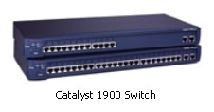
Switch Nedir?
Akıllı HUB’da denir. Fakat HUB’dan daha pahalıdır.  Gelen bilgileri sadece belli bir bilgisayarlara gönderir.  Ağ durumunu izler, veriyi gönderip, iletim işleminin yapılıp yapılmadığını test eder.

Slide 16
Ağ parçalarını birleştirmek için günümüzde yaygın olarak kullanılan aygıtlardan birisidir. Köprü ve yönlendiricilerin etken bir şekilde kullanılabilmesi için profesyonel insan gücü, zaman ve ağ trafiği analizi gerekir. Anahtarlar bu sakıncaları ortadan kaldıran aygıtlardır.
*Çok çeşitli switch türleri bulunmakla beraber LAN için en önemlileri Ethernet ve ATM anahtarlardır.
Genellikle OSI modelinini ikinci katmanı olan veri bağlantı katmanında çalışırlar. Ancak son yıllarda üçüncü katmanda da (ağ katmanında) çalışan ve yönlendirme işlevinini de destekleyen anahtarlar devreye girmeye başlamıştır.Bu anahtarlar IP anahtarları denilmektedir ve yönlendiricilerden çok daha hızlı çalışmaktadırlar.

Slide 17
Anahtar cihazlar, anahtarlama işlemi için uç sistemlerin MAC adreslerini (fiziksel adres olarak ta anılır) kullanır. Bu nedenle anahtar cihazlar üzerinde MAC adreslerinin tutulduğu bir tablo (MAC tablosu) bulunur. Anahtarlama işlemi bu tabloya dayanılarak gerçekleştirilir;
tabloda hangi MAC adreslerin hangi portlarda olduğu tutulur. Böylece bir porttan gelen çerçevelerin hangi porta anahtarlanacağı/alıcısının hangi porta bağlı olduğuna karar verilir. Eğer bir çerçevenin alıcı kısmındaki adres, o andaki tablo içeriğinde yoksa , ilgili çerçeve tüm portlara yayın yapılarak aktarılır.

Slide 18
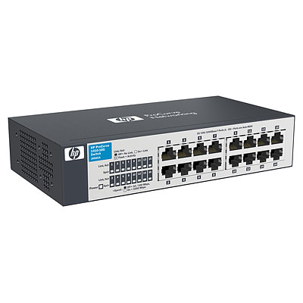
Tablonun tutacağı MAC adres sayısı sınırlıdır ve güncelleme için cep bellek algoritmalarından biri kullanılır (bu adresler gönderme anında eklenir). Yani, tablo dolarsa yeni MAC adresleri, ancak, öncekilerden biri tablodan çıkarılarak eklenebilir. Dolayısıyla bu tablonun boyu küçük olursa ve ağın o kısmında çok fazla sistem varsa, yayın türü aktarım oranı artar ve çok sık olarak cep bellek algoritmasının koşturulması gerekir. Merkez anahtar (core switch) konumundaki cihazların MAC adres tablolarının yeterince büyük olması istenir.
Parça anahtarlama (segment switching)
Kapı anahtarlama (port switching) : maliyeti düşük.

Slide 19
Hub vs. Switch
Hub ve switch yerel ağ oluşturmaya yarayan cihazlardır. İkisi de aynı amaç için kullanılırlar, ama bu iki cihazın sahip oldukları bazı farklar vardır. Hub ve switch arasındaki fark switch'in hub'dan daha zeki olmasıdır. Hub'a aptal derler. Çünkü hub dışarıdan gelen bir paketi broadcast(yayın) yaparcasına alakalı alakasız her portuna aktarır. Switch ise MAC kaydı tuttuğu için hedefini bilir ve sadece ilgili portuna mesajı aktarır. Aşağıdaki ilk resimde hub'ın dışarıdan bir mesaj aldığı zaman kendisine bağlı tüm cihazlara yayın(broadcasting) yapışını göreceksiniz. İkinci resimde ise Computer A cihazından gelen mesajı yine yayın(broadcasting) yaparak alakalı alakasız tüm portlara ilettiğini göreceksiniz.

Slide 20
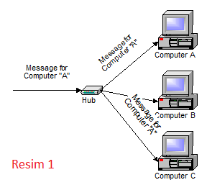
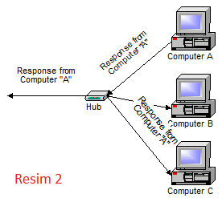

Slide 21
Yukarıda gördüğünüz üzere hub gereksiz yere diğer kanallara mesaj göndermektedir. Bu yayından sonra sadece ilgili taraf mesajı anlamlandırır. Switch ise bu gereksizliği yapmaz. Dolayısıyla bu gereksizlikten anlayabileceğiniz üzere hub ile switch'in bir diğer farkı hub'ın switch'e göre daha fazla trafik oluşturmasıdır. Aşağıdaki ilk resimde dışarıdan switch'e gelen mesajın Computer A'ya gidişini, ikinci resimde ise Computer A cihazından switch'e gelen mesajın dışarıya gidişini göreceksiniz.

Slide 22
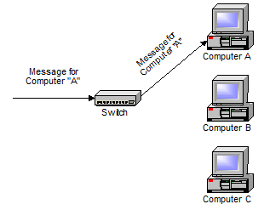
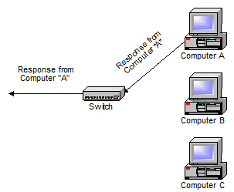

Slide 23
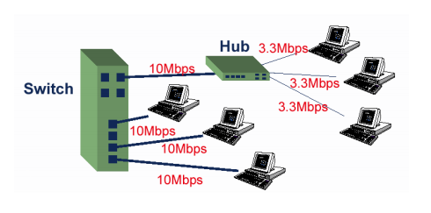
Aşağıda ise hub'ın bant genişliğini nasıl verimsizce kullandığını, switch'in ise nasıl verimli kullandığını göreceksiniz:
Sonuç olarak hub, switch gibi kabiliyetli değildir.

Slide 24
Switch ile Hub Arasındaki Farklar Nelerdir?
Hub eski bir teknolojidir, switch güncel ihtiyaçlara cevap verebilen yeni bir teknolojidir.
Hub programlanamaz, switch programlanabilir.
Hub ucuzdur, switch daha pahalıdır.
Hub yayın haberleşme yapar, switch anahtarlama yöntemini kullanır.
Hub bant genişliğini tüm cihazlara böler, switch’ te hız bölünmez.
Hub half-duplex iletim yapar, switch full-duplex iletim yapar.
Hub’ da güvenlik seviyesi düşüktür. Switch daha güvenlidir.

